Slide 1

Metodología y Programación Orientada a Objetos I
Colectivo 2025

Slide 2

Contenido
Herencia: uso de extends, herencia de atributos y métodos.
Polimorfismo: métodos sobrescritos, uso de super.
Aplicación del polimorfismo con clases abstractas e interfaces.
Mini proyecto de cierre de unidad: aplicación simple basada en jerarquías.

Slide 3

INDICADOR DE LOGRO
Al finalizar la semana, los participantes comprenderán y aplicarán los principios de herencia y polimorfismo en Java, utilizando extends, super, sobrescritura de métodos, clases abstractas e interfaces. Además, desarrollarán un mini proyecto donde implementen jerarquías de clases de manera práctica y coherente.

Slide 4
Conceptos básicos
Herencia: Permite crear nuevas clases a partir de otras ya existentes. La clase base se llama superclase y la que hereda se llama subclase.
Se utiliza la palabra clave extends.
Una subclase hereda atributos y métodos de su superclase, pero también puede:
Agregar nuevos atributos/métodos.
Sobrescribir métodos existentes.
super: palabra reservada que permite acceder a métodos o atributos de la superclase.

Slide 5
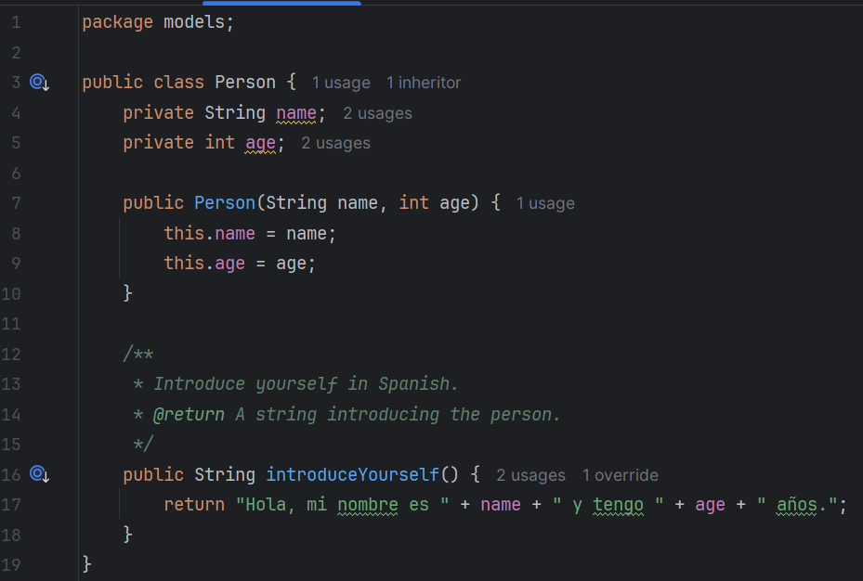
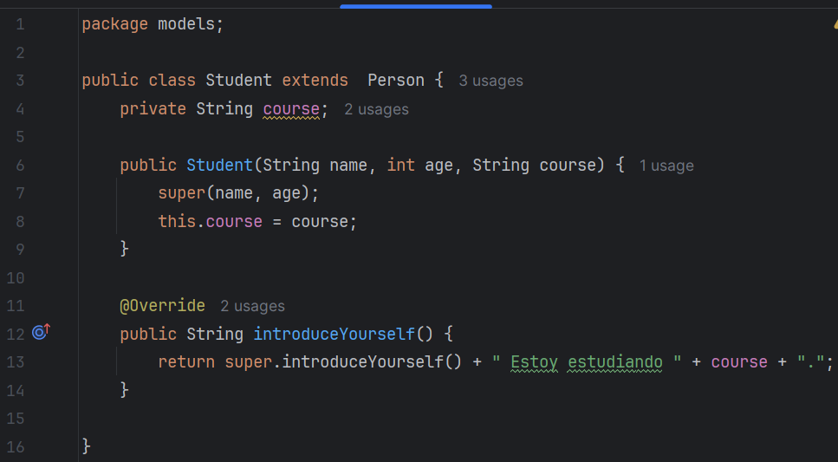
Ejemplo - Herencia

Slide 6
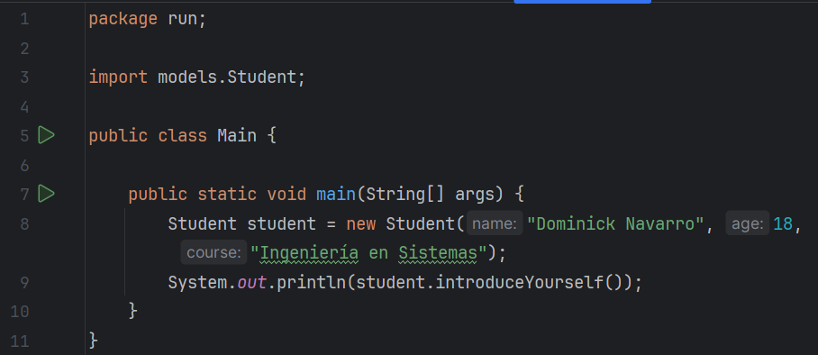
Ejemplo - Herencia

Slide 7
Actividad Práctica
Crea una clase Animal con atributos nombre y edad y un método hacerSonido().
Crea dos subclases: Perro y Gato, cada una sobrescribiendo el método hacerSonido().
Usa super para imprimir primero el nombre y edad del animal y luego el sonido específico.

Slide 8
¿Qué ventajas tiene reutilizar el código de la superclase?
Pregunta de reflexión

Slide 9
Actividad Práctica
Agrega otra subclase llamada Ave, sobrescribe el método hacerSonido() e incluye un atributo nuevo (puedeVolar).
Explica en tus palabras qué diferencia hay entre heredar y sobrescribir.

Slide 10
Polimorfismo
Polimorfismo: La capacidad de un objeto de adoptar muchas formas.
Un mismo método puede comportarse de forma diferente según el objeto que lo invoque.
Tipos:
Polimorfismo en tiempo de compilación: Sobrecarga de métodos.
Polimorfismo en tiempo de ejecución: Sobrescritura de métodos.
Clases abstractas: No se pueden instanciar, sirven como plantilla para que otras clases las extiendan.
Interfaces: Definen comportamientos que otras clases se comprometen a implementar, usando la palabra clave implements.

Slide 11
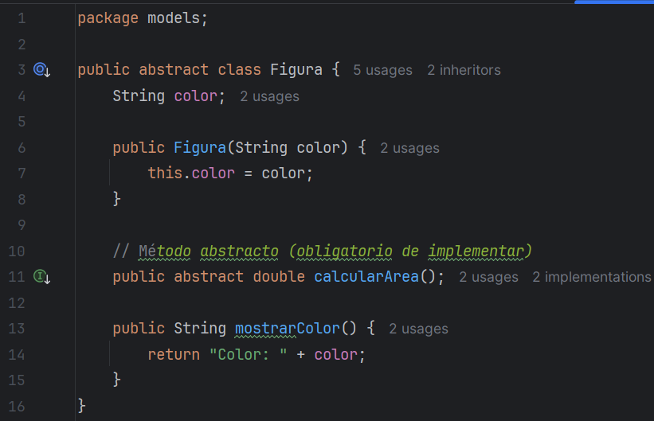
Ejemplo - Polimorfismo

Slide 12
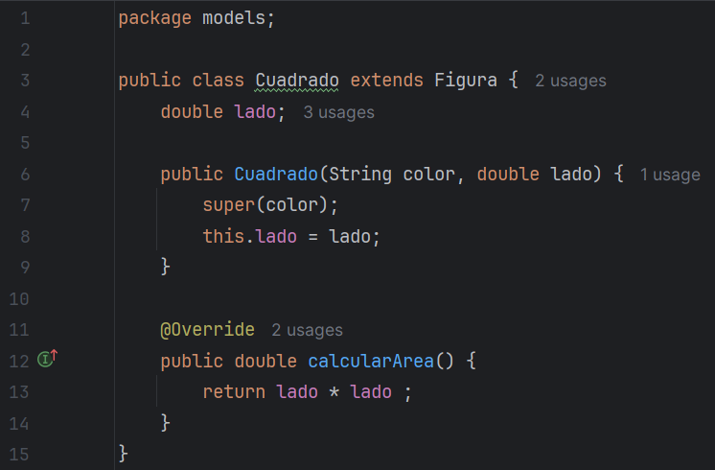
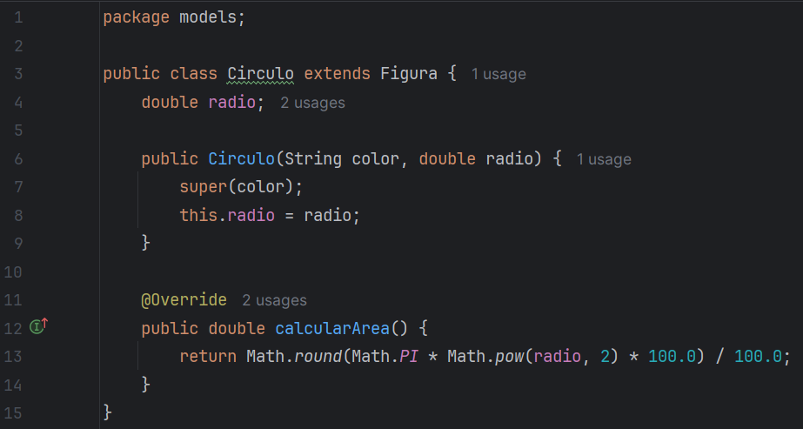
Ejemplo - Polimorfismo

Slide 13
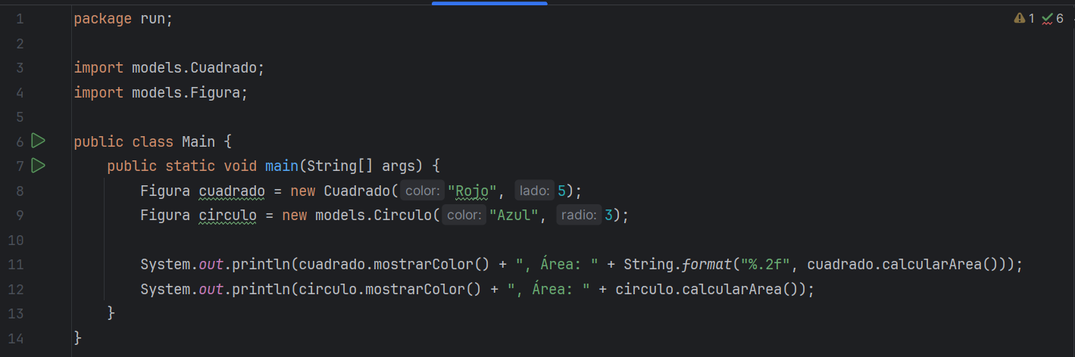
Ejemplo - Polimorfismo

Slide 14
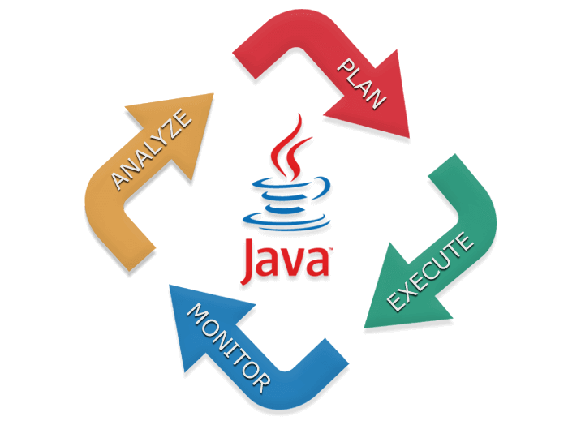
Mini Proyecto de cierre
Objetivo: Aplicar herencia, polimorfismo, clases abstractas e interfaces.
Instrucciones:
  Crea una clase abstracta Vehiculo con atributos marca y modelo, y un método abstracto mover().
  Implementa subclases como Carro, Moto y Camion, cada una sobrescribiendo mover().
  Crea una interfaz Combustible con un método recargar(). Haz que Carro y Camion la implementen.
  En el main, genera un arreglo de Vehiculo e invoca sus métodos polimórficamente.
Entrega esperada: Código documentado + un diagrama sencillo de la jerarquía de clases.

Slide 15

Referencias
Oracle. (s. f.-a). Subclasses. In The Java™ Tutorials. Oracle. https://docs.oracle.com/javase/tutorial/java/IandI/subclasses.html
Oracle. (s. f.-b). Polymorphism. In The Java™ Tutorials. Oracle. https://docs.oracle.com/javase/tutorial/java/IandI/polymorphism.html

